Slide 1
使用印章

Slide 2
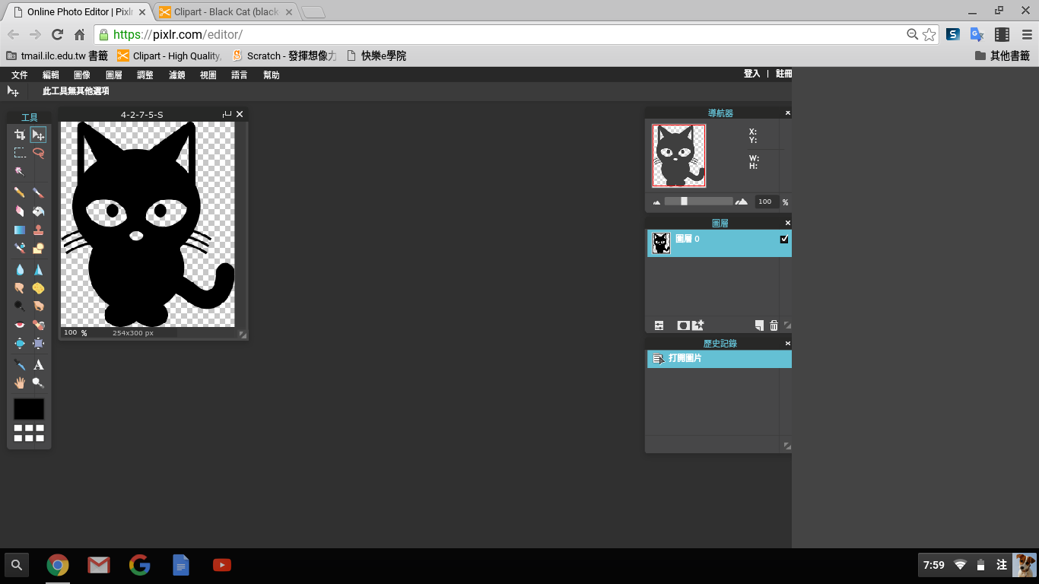
點選「印章」圖示

Slide 3
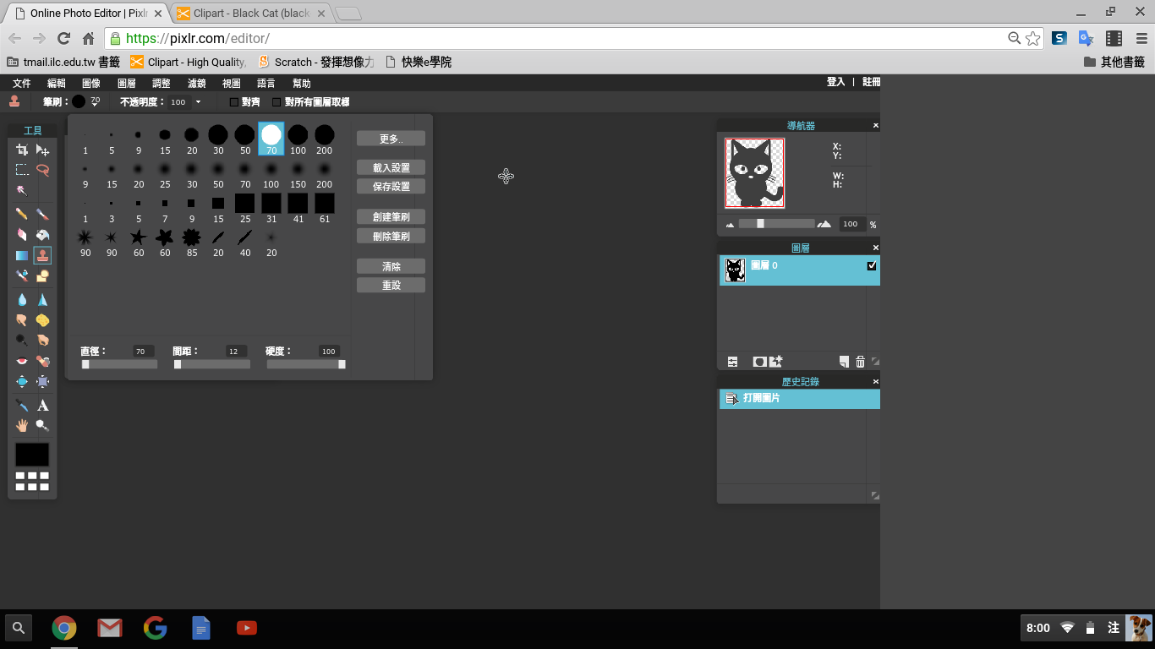
選擇印章樣式

Slide 4
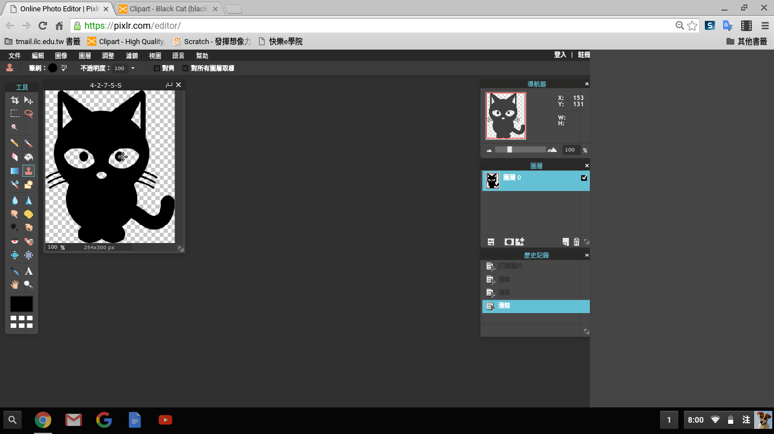
按住「Ctrl」鍵同時點選滑鼠左鍵，定義區域

Slide 5
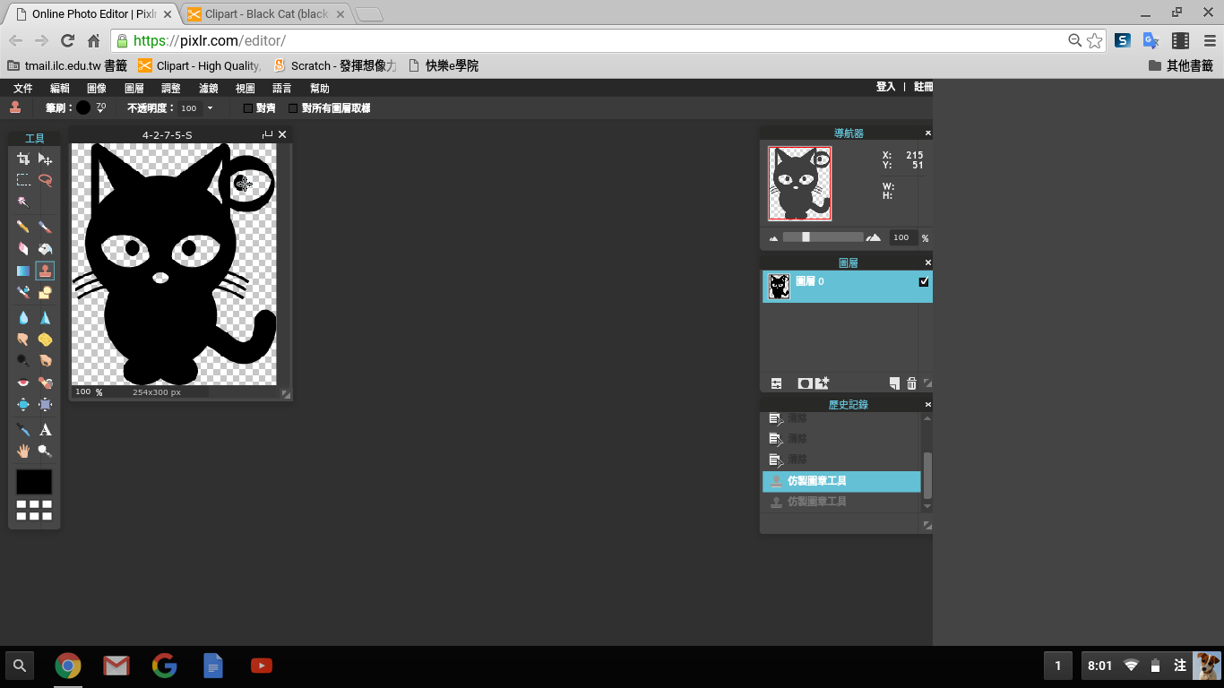
在畫布上點選滑鼠左鍵即可蓋章

